Slide 1
資料５
大阪がん患者団体協議会の対外事業活動
２０１８年度 公開シンポジウムの実施報告と今後
目的：拠点病院や民間団体が行う市民講座・シンポジウムとは違った視点から
がん患者の支援につながるテーマを取り上げる
テーマ：皆で考える「がんサバイバーシップ支援」
主催：大阪がん患者団体協議会
共催：大阪国際がんセンター
後援：大阪府
対象：府民（がん患者），医療関係者，がん患者団体，大学関係者，行政関係者

Slide 2
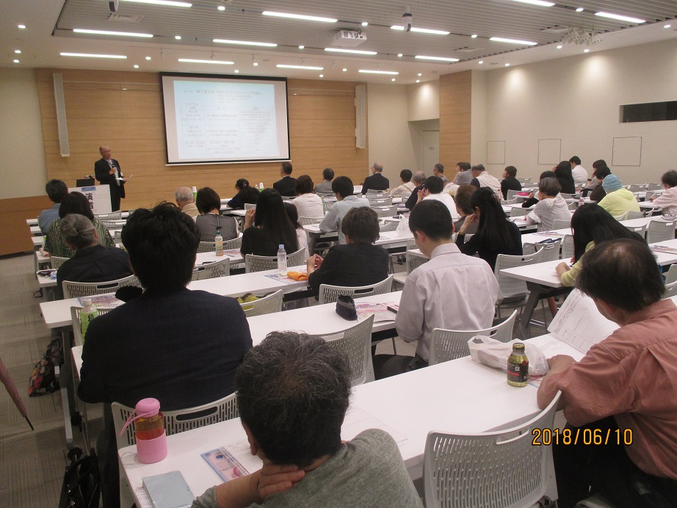
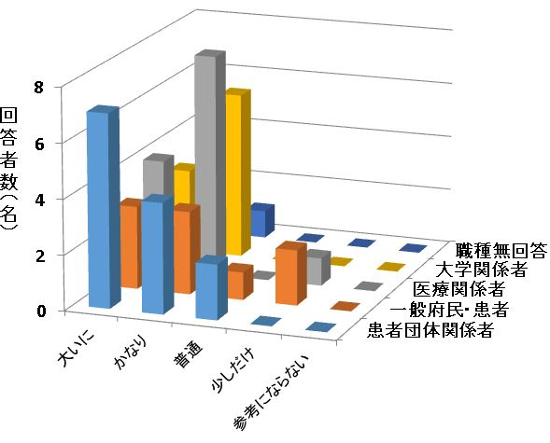
アンケート分析結果（回収率８３％）
次回も参加したい ８割
「勉強になった」割合
参加者６６名
アンケートに見られた声（一部紹介）
大阪府第３期がん対策推進計画について（講演１）
第３期がん対策推進法や大阪国際がんセンターの取組等，このようなシンポジウムに参加しないとなかなか詳細を知ることができず，今回は 今までの取組から今後の対策までを知ることが出来とても良かった。
（大学関係者）

Slide 3
がん診療拠点病院におけるがんサバイバーシップ支援の重要性（講演２）
知らなかったことが多くあり，詳しく教えていただきありがとうございました。特に緩和ケアについては，末期の方だけかと思っていたので受講できてよかった。次回も受講したい。（がん患者）
がん医療人材養成事業・がんプロの取組み（講演３）
がんプロの取組，がんプロフェッショナルの様々な分野の医療専門職のことが，アメリカ等と比較して長所短所を解りやすく説明され，今後日本で必要な専門職についての解説は大変新鮮な情報でした。
（患者団体関係者）
がん患者団体の立場からの期待（講演４）
患者さんの生きる希望をどう支えるか，具体的な支援が求められる事も痛感しました。演者の生の声は大変心にしみるものでした。ありがとうございました。（医療関係者）
シンポジウム全体について
がん患者（患者の家族）が増える中、関心の高い府民は大勢います。もっと広報がされていれば，参加者も増えるのではないでしょうか？もったいない気がします。（府民）
第１回開催の報告書 ⇒大阪がん患者団体協議会HPに掲載中 または（三木）まで

Slide 4
2019年度 公開シンポジウムの計画
※大阪国際がんセンターに隣接して患者交流棟２階 ⇒NPO「つながりひろば」４月から入居
残された課題 「がん患者支援の新しい取り組み」 患者サイドだけでは困難な課題
（現状の問題）
・院内サロン：少人数 リピーターの少なさ ⇒同じがん腫の人との出会いの機会が少い
・がん患者会・サロンの普及率：
毎年の罹患者５万人の１％(５００人）の人も足を運ばない ⇒目標５％（第３期中に）
（今後の課題）
・患者会・サロンの目標：「がんを乗り越える」「自分らしく，がんと共に生きる」
※国・大阪府の目標「がんになっても安心して暮らせる社会の構築」
⇒患者本人の生きる意欲を促す「自助グループ（SHG）」への変身
・同じがん腫の患者に出会える場づくり
※入会申込書の希望欄 ほぼ全員が「同病者との出会いを希望」
・若いボランティアの力を借りる （例）学生・大学院生 がん患者会の後継者難
※高齢者でも働いている人が増えて，ボランティア活動をする人がいなくなって来た
（問題解決の方向性） 精神的リカバリーを促し，同病者にも会える，近場の交流の場の提供
⇒地域ぐるみの取り組みへ（例：２次医療圏単位）

